Slide 1
МИРОВОЕ СООБЩЕСТВО В XXI ВЕКЕ
Мискевич Светлана Викторовна
учитель истории и обществоведения
ГУО «Средняя школа №34 г.Бобруйска»

Slide 2
ПРОБЛЕМНЫЙ ВОПРОС
БЕЛАРУСЬ В МИРОВЫХ РЕЙТИНГАХ: ГДЕ РОСТ, А ГДЕ СНИЖЕНИЕ?

Slide 3


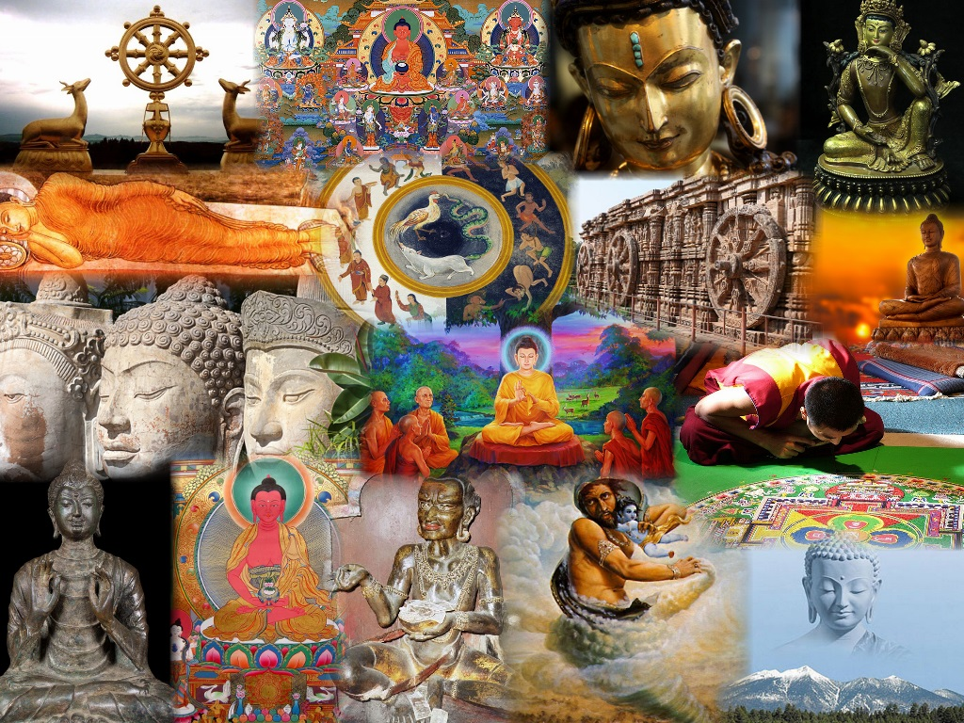
МНОГООБРАЗИЕ СОВРЕМЕННОГО МИРА
7,7 млрд человек

Slide 4
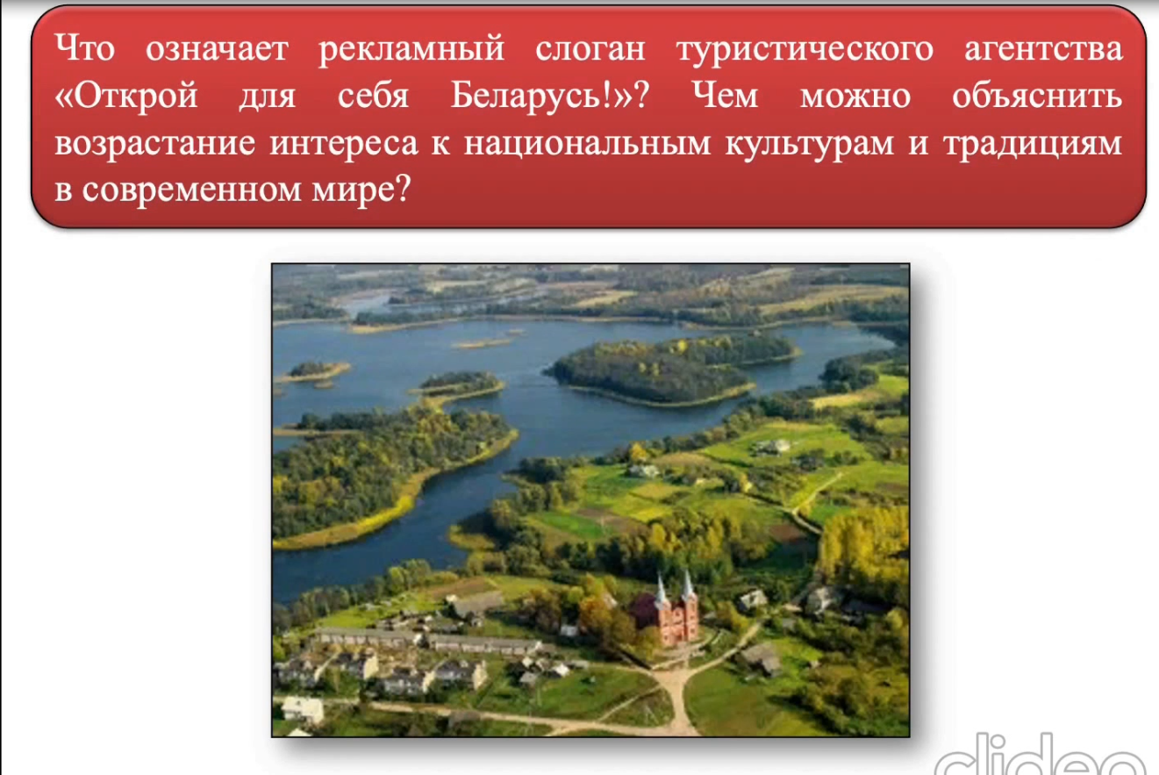

Slide 5
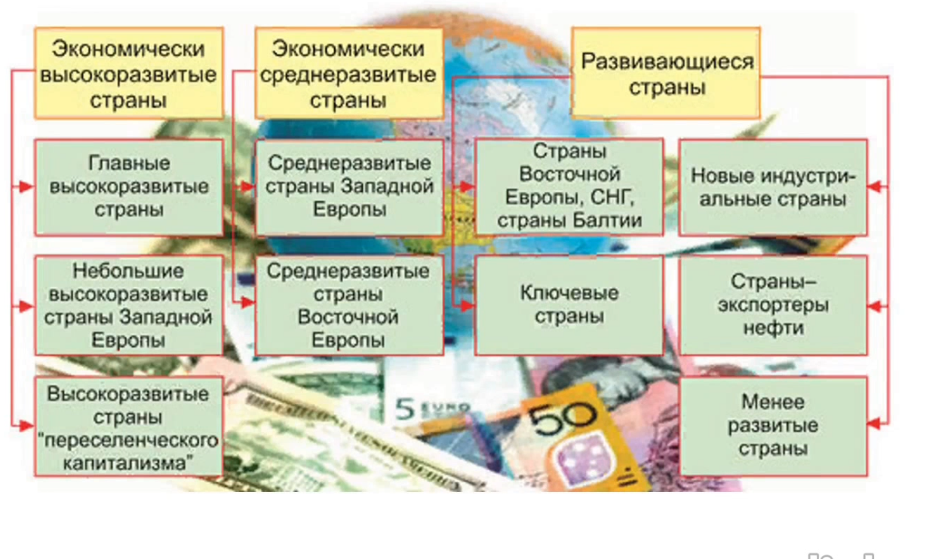

Slide 6
ВВП
ВНП

Slide 7
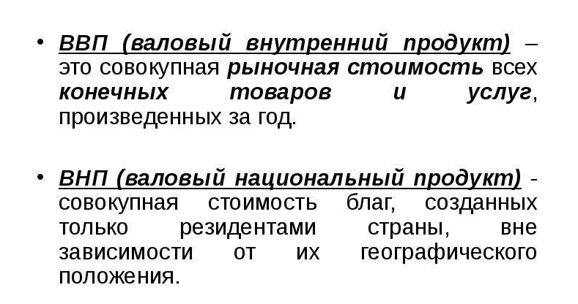

Slide 8
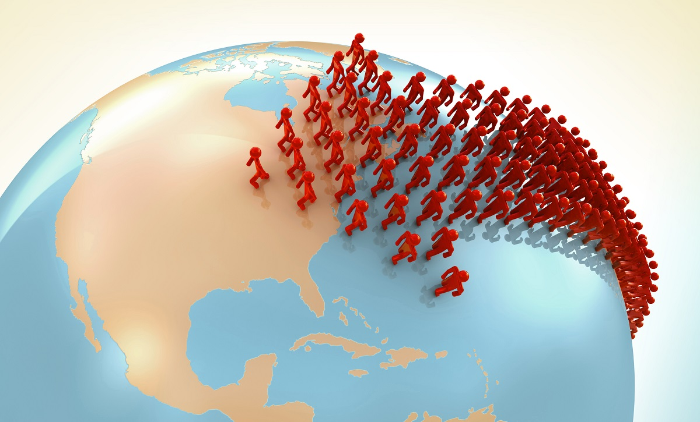
МИГРАЦИЯ

Slide 9
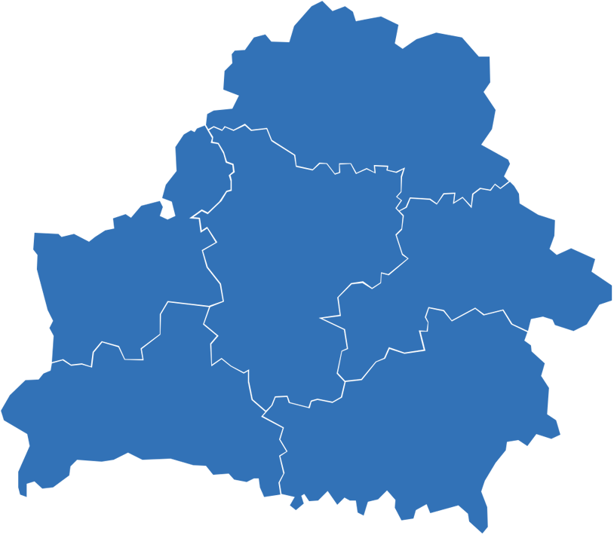
ЭММИГРАЦИЯ
МИГРАЦИЯ

Slide 10
Странами-донорами, с точки зрения международной миграции, являются страны-поставщики рабочей силы на мировой рынок труда, а страны-реципиенты – это страны, которые постоянно принимают иммигрантов, приезжающих для получения работы или для самостоятельной деятельности.

Slide 11
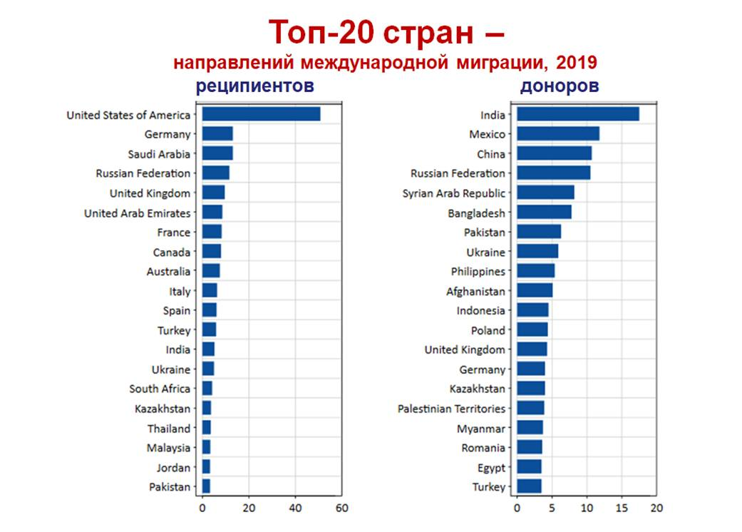

Slide 12
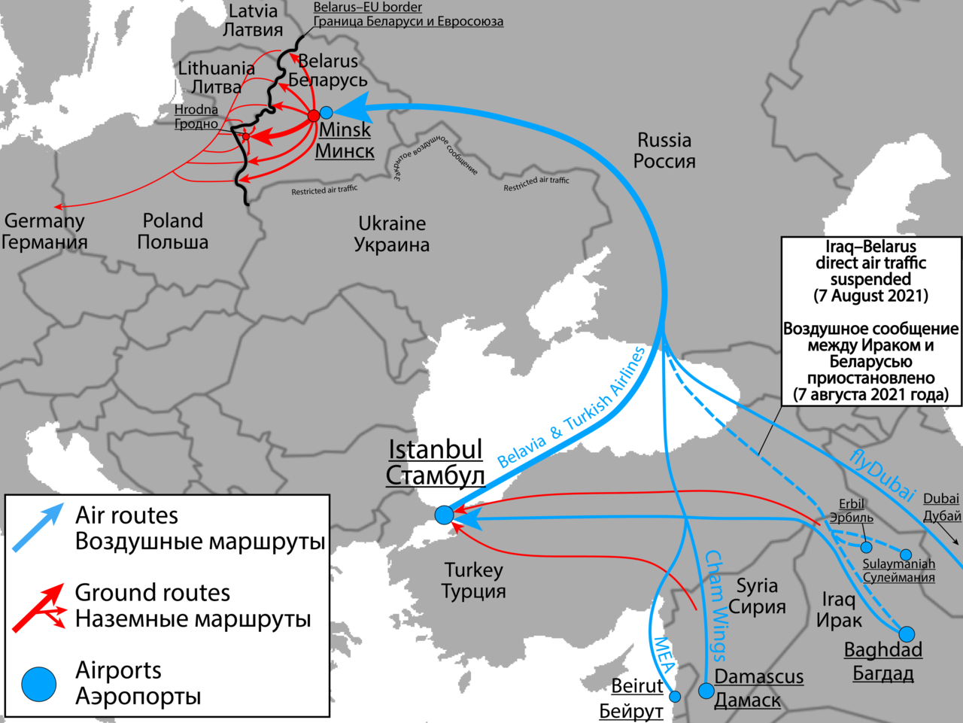
КАК МИГРАЦИЯ ЗАТРАГИВАЕТ БЕЛАРУСЬ?

Slide 13
Домашнее задание:
§ 6, в.3 с.70 (письменно),
по желанию выполнить мини-проект «Беларусь в мировых рейтингах» в форме инфографики или схемы

